Slide 1
2024年能源资源部 市政厅会议
马萨诸塞州
能源资源部
Elizabeth Mahony，专员

Slide 2
欢迎大家
Elizabeth Mahony专员
规划的透明度
公众意见
公众参与

Slide 3
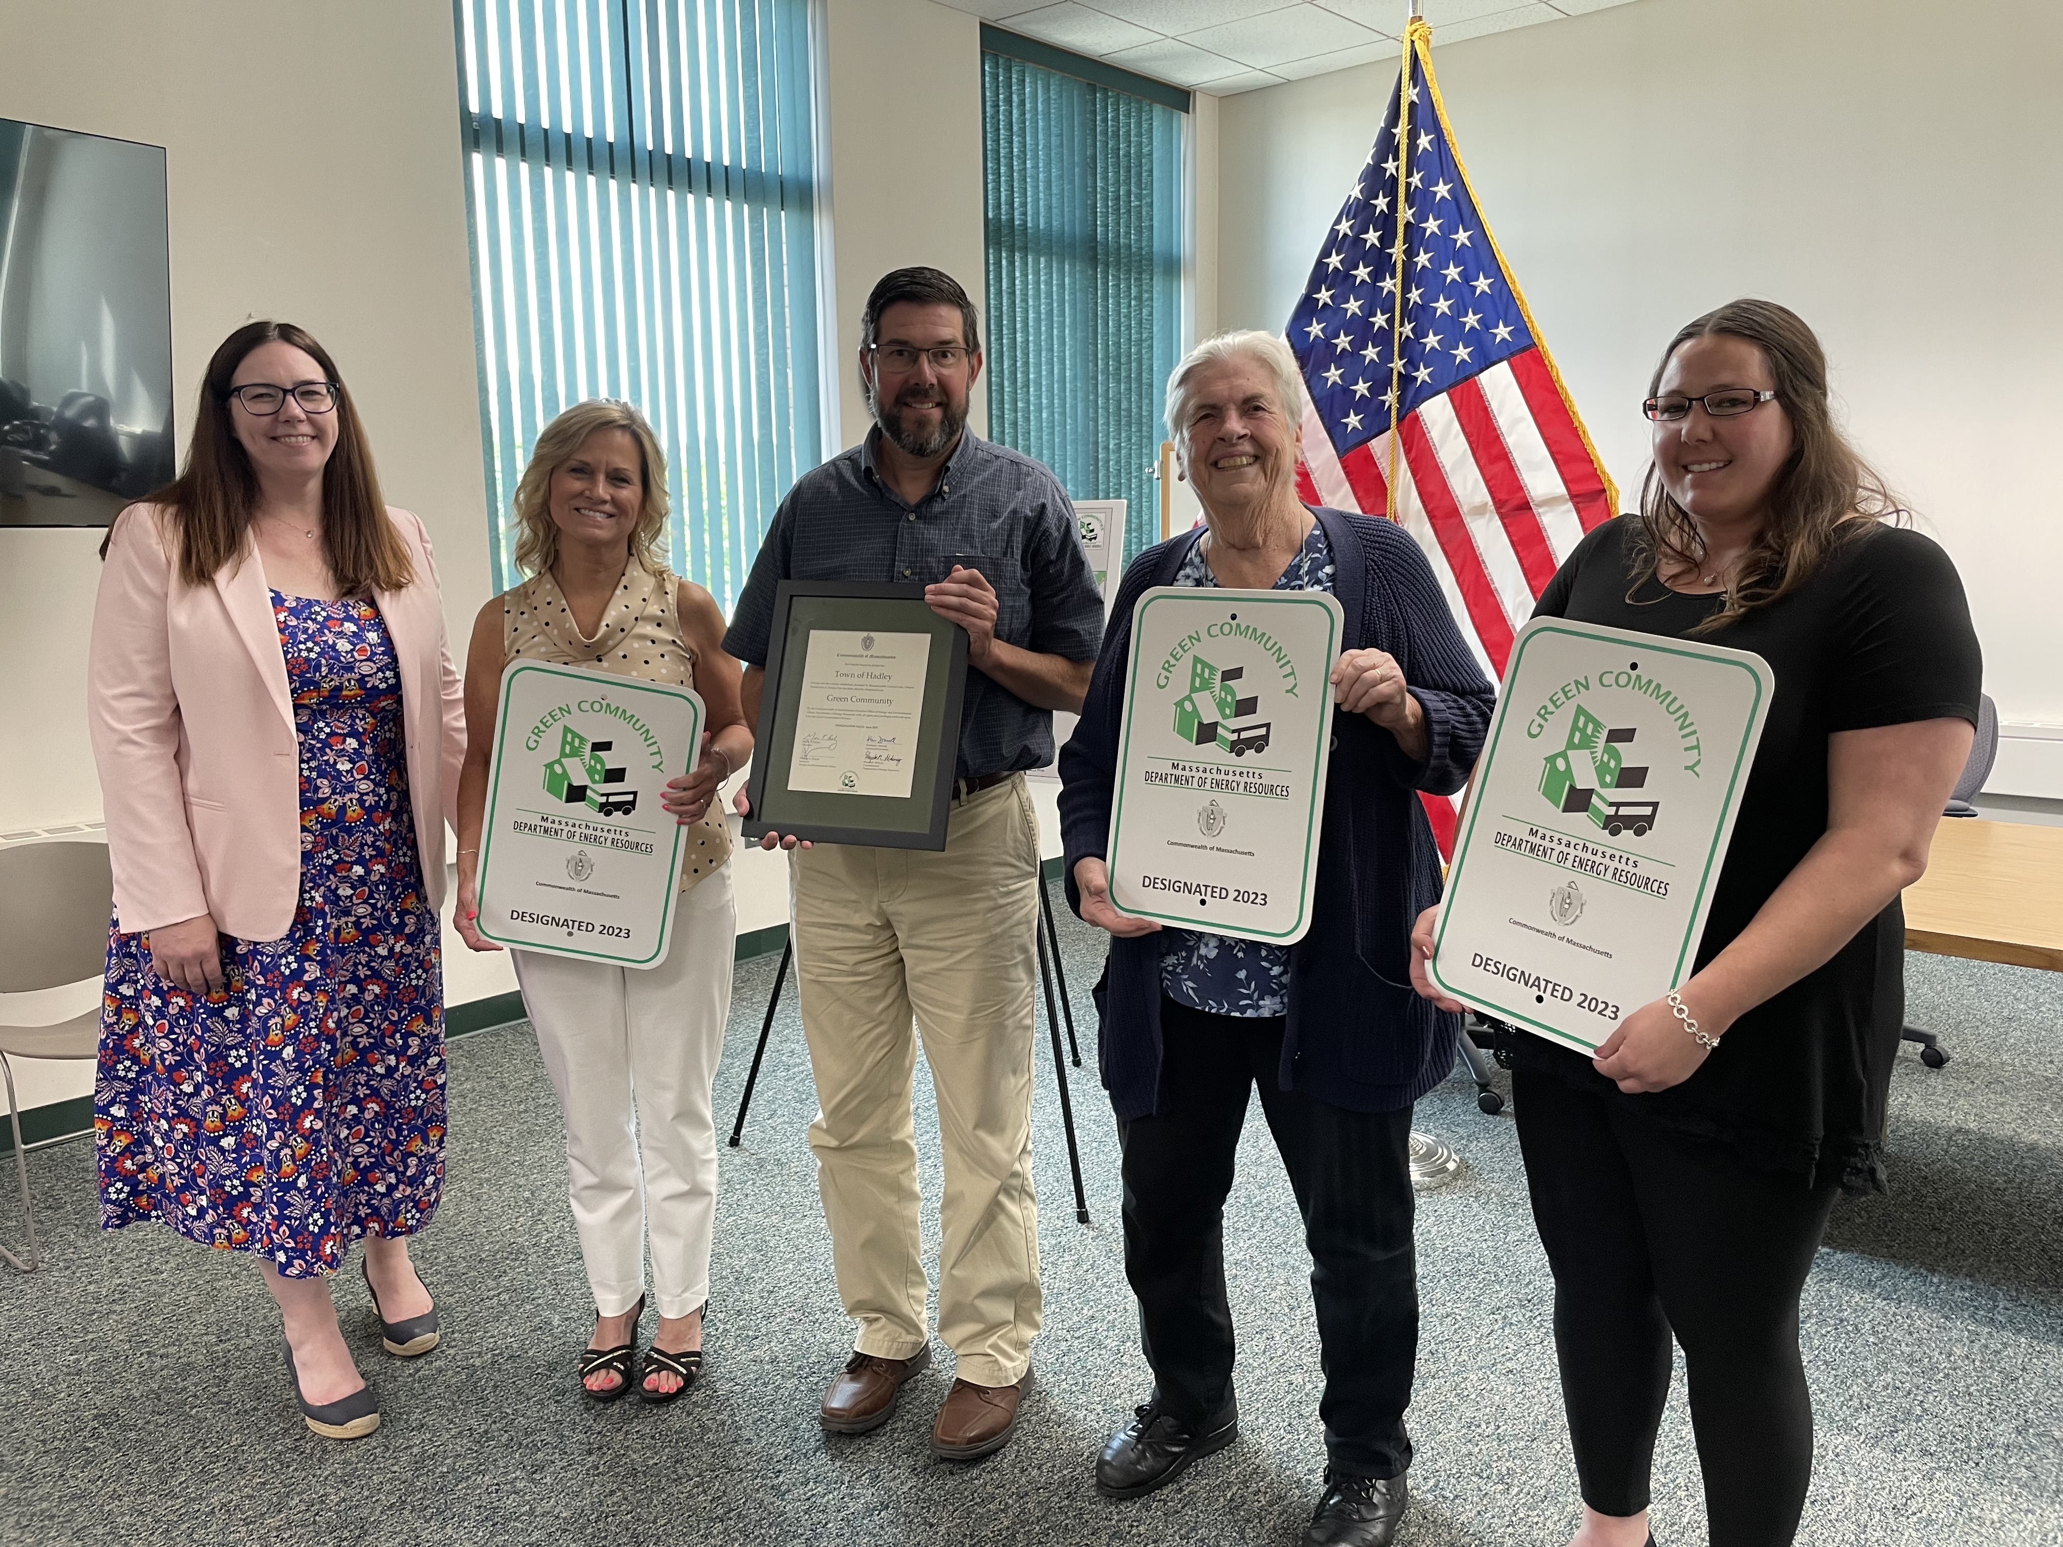
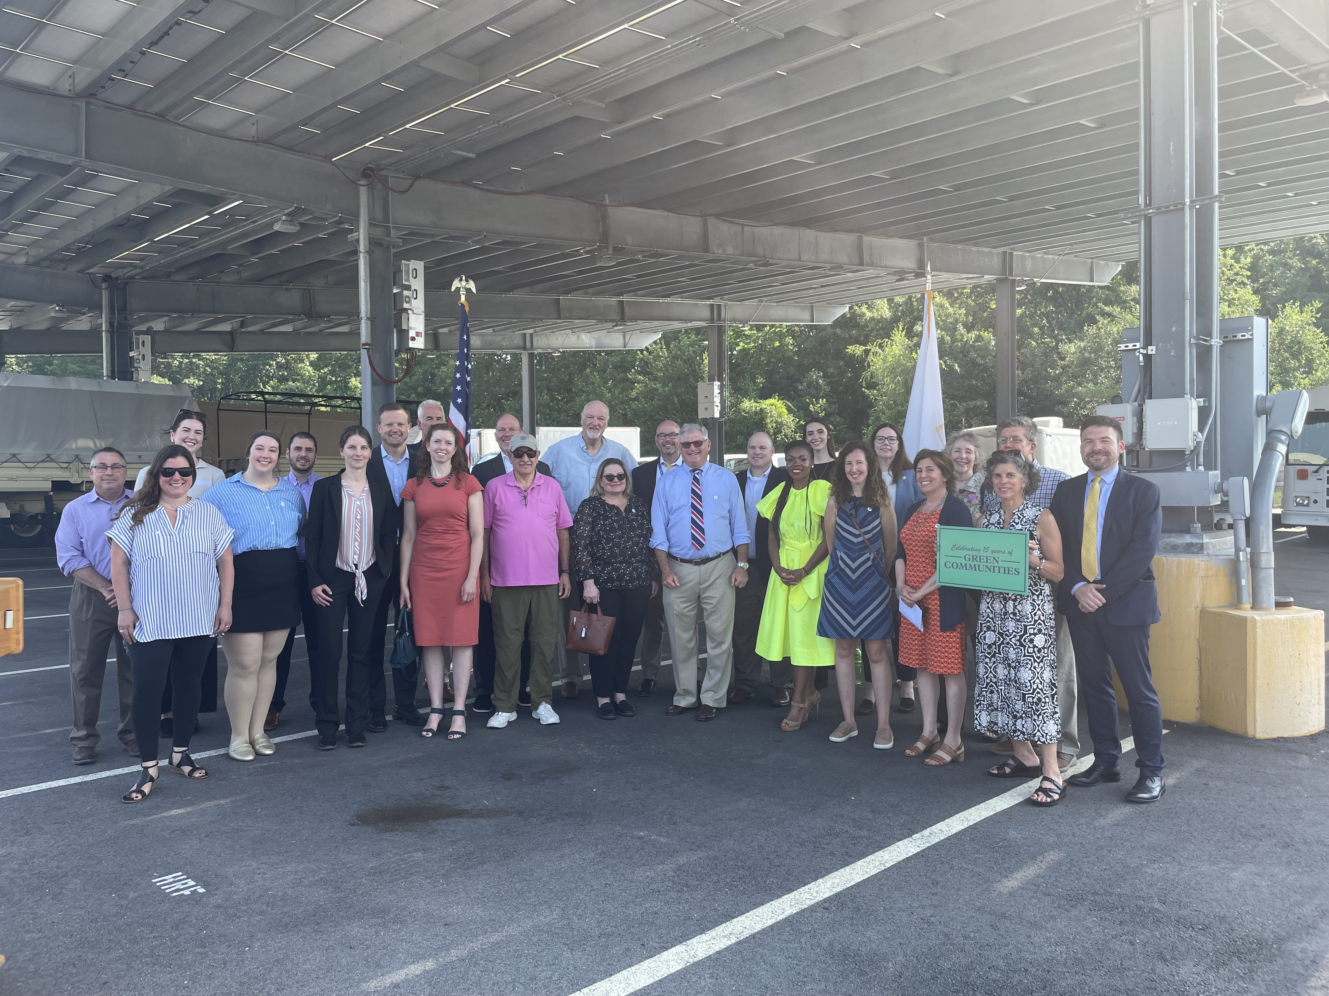
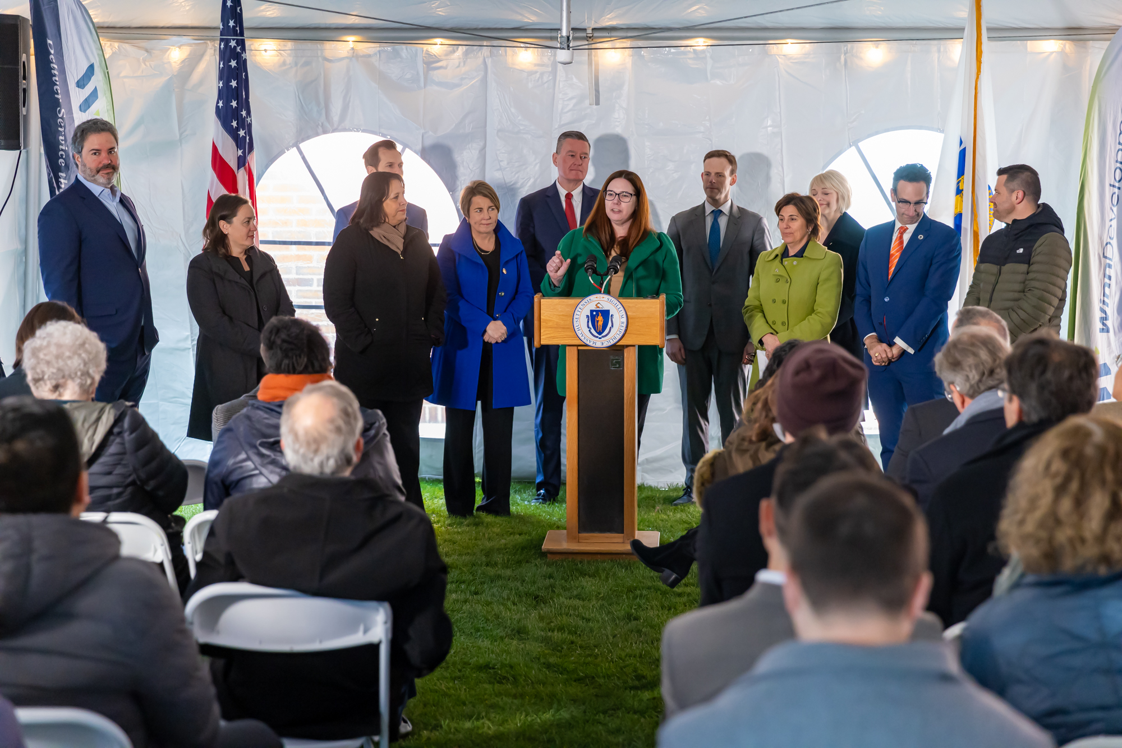
今日议程
01、 | 能源资源部简介
 | 使命、目标、组织
02、 | 2023年取得的成就
 | 关键报告、法规、计划和政策
03、 | 2024年规划——部门报告
 | 听取能源资源部人员的报告
04、 | 问答
 | 公众的意见和未来反馈意见的机会

Slide 4
能源资源部简介
能源与环境事务执行办公室（EEA）
马萨诸塞州能源资源部
政策、规划
和分析
绿色社区
跨部门支持
联邦资金部、能源安全部、参与部、法务部、财务部
可再生能源和
替代能源
能效
以身作则

Slide 5
2024年政策目标
有效实施政策法规 | 在增加工作量的情况下，提升能源资源部履行核心职责的能力
拨款 | 加快拨款，以实现效益
采集并共享数据和信息 | 改进信息采集流程，通过数据共享提高透明度
让社区和利益相关者参与进来 | 强化现有沟通策略并制定新沟通策略，赋能基层社区参与清洁能源转型
与我们的公用事业单位合作 | 积极提高公用事业单位的参与度，为公用事业提供建议，推进具有雄心的工作，以实现马萨诸塞州的目标
与本州其他政府部门进行协作 | 为其他政府部门落实清洁能源政策提供支持
制定战略政策 | 确保工作组和理事会的政策具有可操作性和明确的目标
为能源资源部赋能 | 为能源资源部设定并实现目标和指标

Slide 6
2023年取得的主要成就
建筑规范和经济适用房深度能源改造
“马萨诸塞州为购买或租赁电动汽车提供补贴（MOR-EV）”计划
绿色社区与以身作则拨款
联邦资金协调
电网现代化咨询委员会
太阳能技术潜力研究
未来充电：储能研究
第83C条第4轮：海上风电项目招标

Slide 7
2024年重点项目
建筑能源报告和建筑规范
Mass Save®三年计划
气候领袖与州政府脱碳
部署联邦资金
电力部门现代化规划
低收入服务太阳能计划和马萨诸塞州太阳能可再生能源目标审查
储能补贴和清洁峰值标准审查
第83C条第4轮：海上风电项目招标——筛选

Slide 8
联邦资金协调与能源安全
2024年目标
继续推进州长联邦基金和基础设施办公室与气候、创新和韧性办公室的整合
与地区性各方接洽并建立联盟
根据ResilientMA的建议，确定清洁能源政策和计划在提高韧性方面的效益
改进外部参与工具
《两党基础设施法案》
《通胀削减法案》

Slide 9
联邦资金协调与能源安全
2024年重点项目
2024年时间表
春季——综合能源规划和年度报告
春季——气候污染降低补贴申请截止
春季——HER/HEAR项目申请
秋季——推出联邦资助计划
综合能源规划和年度报告
能源补贴——HER/HEAR计划
新英格兰输电倡议——第二轮电网创新计划概念文件的提交邀请
外部参与改进
公众参与的机会
3月18日——能源补贴公众意见 交流会——Zoom

Slide 10
绿色社区
2024年目标
支持和鼓励公平的市政碳减排工作，以推进本州的气候目标
提供工具和资源，以协助市政当局“就地解决问题”
落实MassEnergyInsight（MEI）新功能，对建筑排放进行预测和分析。
对第一组气候领袖社区进行认证
举办我们的首届绿色社区峰会
制定电池储能系统示范细则

Slide 11
绿色社区
2024年重点项目
2024年时间表
早春——市政碳减排路线图援助申请截止
春季——发布EECBG PON
春季——竞争性补贴第一批截止
6月28日——第一批绿色社区指定截止
7月19日——第一批气候领袖社区认证截止
秋季——竞争性补贴第二批截止
12月31日——第二批气候领袖社区认证截止
实施无化石燃料示范试点
推进气候领袖社区计划
管理市政当局和学校的联邦补贴
支持市政当局采用延伸性和选择性专业能源建筑规范
与MassCEC合作实施街头充电倡议
部署MEI工具，以利用美国能源部的工具筛选出性能低下的设施，并重点采取有针对性的能效/脱碳行动
公众参与的机会
春季/夏季——气候领袖社区的办公时间
夏季/秋季——对电池储能系统细则草案进行反馈
秋季——绿色社区峰会

Slide 12
以身作则
2024年目标
以身作则第594号行政命令的实施
部署充电设施，以支持车队电动化
协调本州车队的车辆电动化规划
启动中型车零排放要求（2024年7月1日生效）
通过技术援助和财政援助，为继续减少在州内场地使用现场化石燃料提供支持
实施“购买清洁倡议”，以降低州建设项目中的内含碳量
提供更便利的手续，帮助公共项目利用联邦清洁能源税收抵免
“马萨诸塞州为购买或租赁电动汽车提供补贴”（MOR-EV）计划
推动收入受限居民使用电动汽车
推进中重型车辆电动化
重视小企业和环境正义社区

Slide 13
以身作则
2024年重点项目
2024年时间表
春季——启动州车队充电和碳减排补贴；向美国环境保护署提交气候污染降低补贴（CPRG）申请
夏季——启动太阳能+碳减排补贴；召集跨部门的购买清洁小组
秋季——启动中重型车辆电动化计划（如果获得气候污染降低补贴资金）
冬季——举办年度以身作则颁奖
以身作则第594号行政命令的实施
启动数百万美元的本州车队电动汽车充电补贴计划
启动建筑碳减排和现场太阳能补贴计划
制定车队的电动汽车转型规划和住所电动汽车充电计划
跟进并扩大州建设“购买清洁倡议”
跟进并发布公开的州能源/排放组合数据
“马萨诸塞州为购买或租赁电动汽车提供补贴（MOR-EV）”计划
制定多年期项目接受率+电动汽车采用率预测，并确定融资方案
扩大与社区组织的外联战略，以推动低收入和弱势社区以及优先人群使用电动汽车
提交美国环境保护署气候污染降低补贴（CPRG）提案，以在全州范围内推进中重型（MD/HD）车辆电动化
公众参与的机会
秋季——面向州政府部门、校园和个人开放以身作则奖申请
9月——向立法机构提交“马萨诸塞州为购买或租赁电动汽车提供补贴（MOR-EV）”报告

Slide 14
可再生能源和替代能源
2024年目标
审查和改进现有的激励计划，从而：
负责任地管理纳税人的资金
确保中低收入客户的广泛参与、确保受益公平
简化计划要求和申请流程
为项目开发商提供可靠的收入来源
制定新的激励计划，以促进可再生能源在重点领域的部署

Slide 15
可再生能源和替代能源
2024年重点项目
2024年时间表
春季——全民太阳能（Solar for All）奖揭晓
夏季——马萨诸塞州太阳能可再生能源目标（SMART）稻草人提案
夏季——储能补贴计划稻草人提案
秋季——开放低收益服务太阳能项目的申请
马萨诸塞州太阳能可再生能源目标（SMART）和稻草人提案
低收益服务太阳能计划
全民太阳能（Solar for All）（待美国环境保护署的批准）
清洁峰值能源标准（CPS）审查
储能补贴计划
可再生能源组合标准（RPS）门户开发
马萨诸塞州氢能路线图
公众参与的机会
春季——清洁峰值能源标准（CPS）审查利益相关者征求意见期
夏季——马萨诸塞州太阳能可再生能源目标（SMART）稻草人提案公众征求意见期
夏季——储能补贴稻草人提案公众征求意见期

Slide 16
能效
2024年目标
支持和鼓励公平实现能效和去碳减排投资，以推进本州的气候目标
通过发展建筑能源报告，推进建筑去碳减排
通过能源资源部经济适用房补贴和计划制定，优先考虑中低收入居民向清洁能源的转型
倡导进一步支持碳减排的建筑能源法规

Slide 17
能效
2024年重点项目
2024年时间表
春季——批准第二轮经济适用房清洁能源改造项目
春季——启动麦瑞马克谷能效提升计划
夏季——制定2025-2027三年能效规划的最终建议
冬季——颁布建筑能源报告法规
为制定2025-2027三年能效规划提供支持
颁布建筑能源报告法规
通过能源资源部的经济适用房碳减排补贴计划发放补贴
启动麦瑞马克谷能效提升计划
引导HER/HEAR资金支持市政电厂和Mass Save提供脱碳和能效计划
公众参与的机会
2024年3月18日——HER/HER公众意见交流会
4月、5月和6月——三年能效规划公众意见交流会
夏季——建筑能源报告法规征求公众意见

Slide 18
政策、规划和分析
2024年目标
鼓励对电网进行公用事业投资，支持电动化、支持摆脱天然气的转型
确保清洁能源供应资源，以满足日益增长的需求并减少碳排放
设计提高能源可负担性的电价，同时鼓励采用热泵和电动汽车
Notes:
Hello, my name is Marian Harkavy and I am the Director of Policy, Planning and Analysis at DOER. My team leads our work related to energy infrastructure, supply, and rates.
These are three of our key goals for 2024:
- First, we are participating in several projects that are related to encouraging our utilities in Massachusetts to make necessary investments in the electric grid that will support electrification and the transition beyond natural gas. Transitioning to electric technologies like heat pumps and electric vehicles is necessary to meet our clean energy goals and is projected to increase our electric demand while reducing our demand for natural gas. This transition will require big changes to the way our utilities plan for and invest in the electric and gas systems. DOER is involved in several projects that are reviewing the utilities plans and encouraging them to make investments that align with our clean energy goals.
- Next, our team is working on projects to secure clean energy supply resources to meet demand for electricity and reduce emissions. We will need a lot of clean energy supply resources like offshore wind and solar energy to meet electric demand in the coming decades. Our team leads DOER’s work on offshore wind energy procurements and other projects to ensure we have adequate clean power resources to meet our growing demand.
- Finally, our team is involved in work to design electric rates that will promote energy affordability while encouraging adoption of heat pumps and electric vehicles. Well-designed electric rates are crucial to help incentivize customers to switch away from natural gas and onto heat pumps and electric vehicles while maintaining an equitable energy burden for residents. Tools like time-varying rates and other rate designs can help incentivize electrification, reduce the need to invest in new grid infrastructure, and maintain affordable bills for residents.

Slide 19
政策、规划和分析
2024年重点项目
2024年时间表
5月——能源资源部对于电力领域现代化规划的立场
8月7日——第83C第4轮筛选
8月29日——就电力领域现代化规划（ESMP）作出最终决定
7月和10月——跨政府部门费率工作组（IRWG）研究
电力领域现代化规划（ESMPs）
与康涅狄格州和罗德岛州协调开展第83C条第4轮海上风电招标
跨政府部门费率工作组（IRWG）
与天然气和电力公用事业单位协调规划未来的转型，摆脱天然气
公众参与的机会
3月——电力领域现代化规划（ESMP）公开听证会
6月——GMAC会议更新电力领域现代化规划最新进展
夏季——跨政府部门费率工作组利益相关者会议
9月——GMAC会议审查和讨论电力领域现代化规划决定
Notes:
This slide lists four of the key projects our team is working on in 2024 and highlights some opportunities for public input during the process.
- First, we are working on the Electric Sector Modernization Plans (ESMPs). These are major new plans from the electric utilities in Massachusetts that outline their 5 to 10 year plans for investing in the electric grid to meet clean energy goals. Our team is reviewing these plans in detail and providing recommendations to the Department of Public Utilities, our regulatory agency, to ensure these plans are transparent, incorporate stakeholder input, and align with our mandatory statewide emissions limits. The Department of Public Utilities is hosting public hearings on these plans this month.
- Next, our team is preparing to receive bids for our fourth competitive offshore wind solicitation. We refer to this by its statutory name, Section 83C. We are excited to be collaborating with our state partners in Connecticut and Rhode Island on simultaneous solicitations that would allow us to make a joint selection of a project if it offers the greatest benefits. We will receive offshore wind bids from developers at the end of March and will aim to select a project or projects by August 7.
- Next, our team is helping coordinate an Interagency Rates Working Group with state agency partners including the Massachusetts Clean Energy Center, The Executive Office of Energy and Environmental Affairs, and the Attorney General’s Office. This group will be working with a consultant to develop both a short-term and long-term study on rate design that can support electrification and preserve energy affordability. The group is planning to hold public stakeholder sessions to gather input this spring and summer.
- Finally, our team will be working with the state’s electric and gas utilities to ensure they are coordinating on strategies to transition customers off natural gas service and onto electricity in a way that minimizes costs for ratepayers. Following up on recent regulatory direction about the future of gas, and the plans submitted by the electric utilities in the Electric Sector Modernization Plans, we know we will need careful coordination between gas and electric utilities to ensure a smooth and efficient energy transition and DOER looks forward to playing a leading role in this coordination effort.

Slide 20
问答
请在问答框中输入问题，或在Zoom导航栏中点击“举手”。
如果要发言，请先自我介绍，然后再提问。
提问应简明扼要并尊重他人，以便我们能够回答更多问题。
在您所在的频道中配有口译员的情况下，提问时请在问答框中输入问题，以便口译员进行翻译。

Slide 21
能源资源部现征求大家的意见！
请在3月15日下午5点之前向doer.energy@mass.gov提交意见。 所有意见都将在能源资源部的网站上公开发布。 可以针对以下问题发表意见：
您对能源资源部 2024年的规划有何反馈意见？
能源资源部各计划对您有何影响？
您今天是否了解到了任何您未意识到的事情？
您对清洁能源转型有哪些担忧？
您对此次市政厅会议是否满意？
您对能源资源部未来的公众参与有何建议？

Slide 22
谢谢！

